Slide 1
On Quality Metric Ensembles in Context of Hierarchical Clustering
Bachelor Thesis
Rene Nespithal
03.06.2019
Wissenschaftlicher Betreuer:
Daniyal Kazempour
Verantwortlicher Professor:
Prof. Dr. Peer Kroeger

Slide 2
Hierarchical Clustering
Agglomerative
Divisive

Slide 3
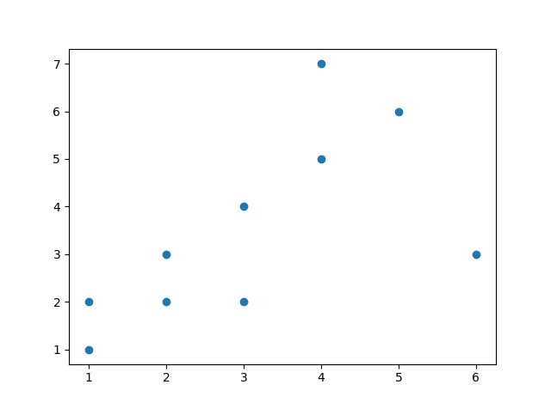
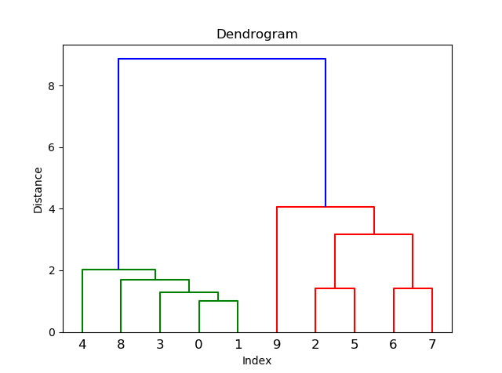
Dendrogram

Slide 4
Quality Metrics
Conductance
Modularity
Edge Betweenness Centrality

Slide 5
Cut Intervals
Equi-Distant Intervals
Binary-Search Intervals

Slide 6
Multi-Cuts

Slide 7
Vielen Dank für Eure Aufmerksamkeit

